Slide 1
Εμπέδωση ιστών σε κύβους παραφίνης
Έχει υπολογιστεί ότι οι ιστοί συρρικνώνονται κατά 20% ή και περισσότερο κατά την διάρκεια της ιστολογικής επεξεργασίας και παραφινοποίησης.
Η εμπότιση των ιστών με παραφίνη προσδίδει ομοιογένεια και σκληρότητα στον ιστό και αναπόφευκτα τον συρρικνώνει.
Η ομοιογένεια αφορά τα υλικά που είναι από την φύση τους ανομοιογενή στην σύσταση. Δηλαδή εναλλάσσονται περιοχές σκληρές με μαλακές ή υφίστανται διακριτές περιοχές διαφορετικής σύστασης, υφής και σκληρότητας. Βέβαια υπάρχουν και υλικά με ομοιογενή σύσταση (πχ νεφρός).

Slide 2
Εμπέδωση ιστών σε κύβους παραφίνης
Η παραφινοποίηση επιφέρει συνοχή και ομοιογενή σκληρότητα στα υλικά διευκολύνοντας την περαιτέρω επεξεργασία και ιστολογική τεχνική.
Η συρρίκνωση του ιστού κατά την διάρκεια της επεξεργασίας είναι διαφορετική και εξαρτάται από το είδος του υλικού και την σύσταση αυτού.
Όμως ανεξάρτητα από αυτές τις επιδράσεις, τα ιστοτεμάχια που επεξεργάζονται με την βέλτιστη επεξεργασία παρουσιάζουν άριστες μορφολογικές λεπτομέρειες που επιτρέπουν την σύγκριση των δειγμάτων και την ακριβή ιστοπαθολογική διάγνωση.

Slide 3
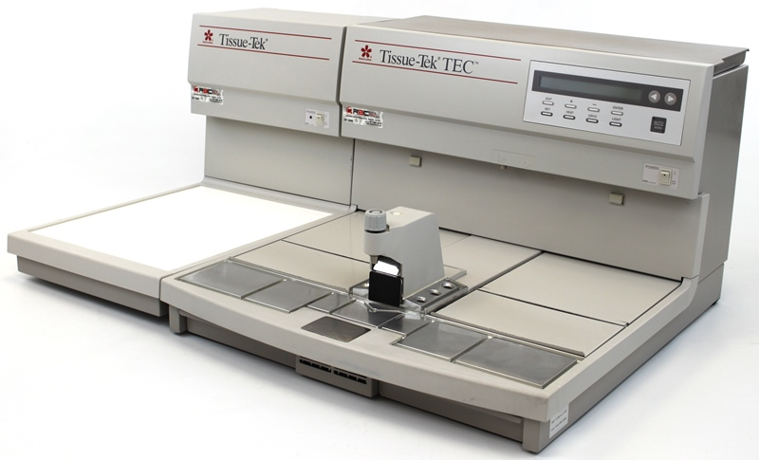
Εμπέδωση ιστών σε κύβους παραφίνης
Μετά την παραφινοποίηση, ο ιστός διαμορφώνεται σε «μπλοκ» το οποίο στερεώνεται στον μικροτόμο προκειμένου να ληφθούν τομές.
Το στάδιο αυτό διεξάγεται χρησιμοποιώντας μηχάνημα εμπέδωσης ιστών σε κύβους παραφίνης ή μηχάνημα σκήνωσης.

Slide 4
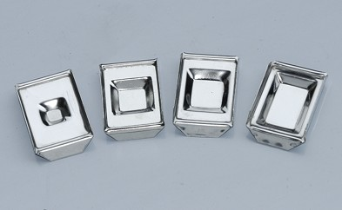
Εμπέδωση ιστών σε κύβους παραφίνης
Στάδια τεχνικής
Ανοίγουμε την κασέτα και εκτιμούμε το μέγεθος του ιστού, επιλέγοντας το ανάλογο καλούπι.

Slide 5
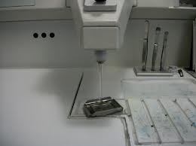
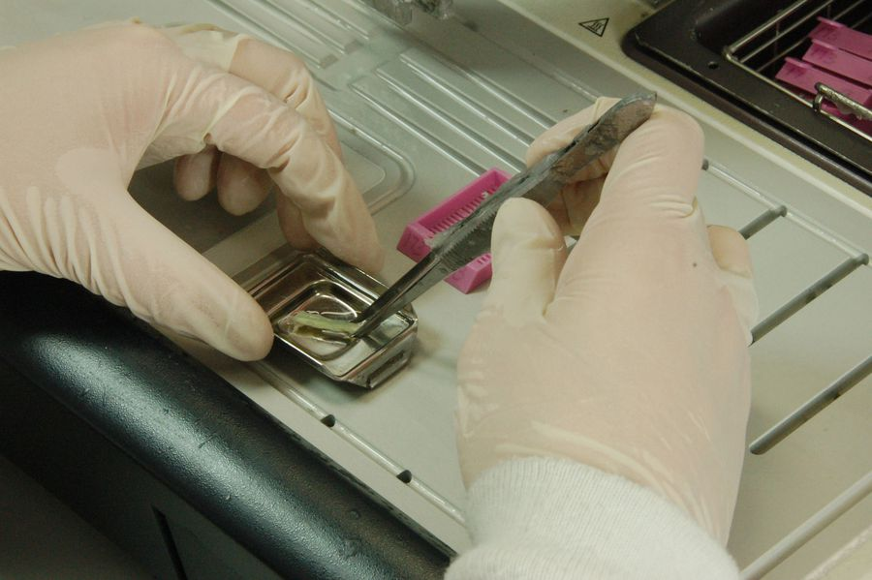
Εμπέδωση ιστών σε κύβους παραφίνης
Στάδια τεχνικής
Γεμίζουμε το καλούπι με λιωμένη παραφίνη και τοποθετούμε το δείγμα του ιστού μέσα στο καλούπι προσέχοντας τον προσανατολισμό. Η επιφάνεια του ιστού που πρέπει να κοπεί, τοποθετείται στην κάτω πλευρά

Slide 6
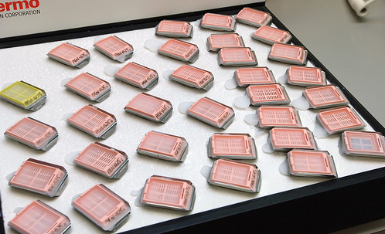
Εμπέδωση ιστών σε κύβους παραφίνης
Στάδια τεχνικής
Τοποθετούμε το κομμάτι της κασέτας που φέρει τον αρ. πρωτ από πάνω, συμπληρώνουμε με υγρή παραφίνη και τοποθετούμε το μπλοκ σε ψυχώμενη πλάκα να στερεοποιηθεί.

Slide 7
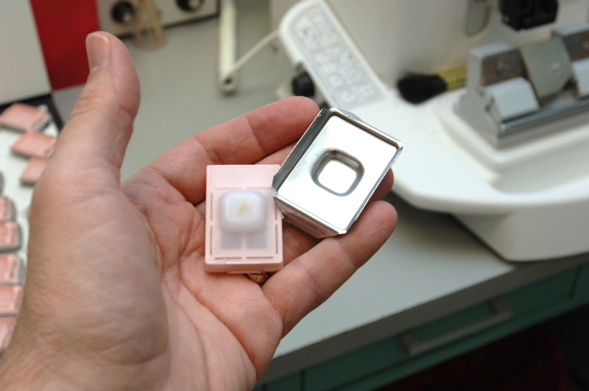
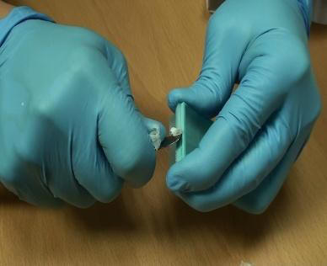
Εμπέδωση ιστών σε κύβους παραφίνης
Όταν το μπλοκ στερεοποιηθεί, αφαιρείται με την συνημμένη κασέτα από το καλούπι, καθαρίζονται οι άκρες από την περίσσεια της παραφίνης και είναι έτοιμα για μικροτόμηση.

Slide 8
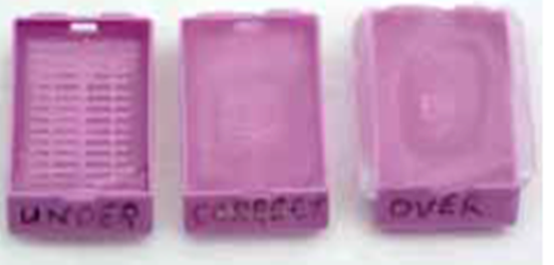
Εμπέδωση ιστών σε κύβους παραφίνης
Προσοχή στην σωστό προσανατολισμό του ιστού.
Χρησιμοποιείστε ζεστές λαβίδες για την μεταφορά του ιστού.
Προσοχή στο μισο ή παραγέμισμα του ιστού με παραφίνη
Απομάκρυνση της πλεονάζουσας παραφίνης
Εάν το μπλοκ σπάσει ή ο ιστός δεν είναι σωστά προσανατολισμένος, λειώστε το μπλοκ και ξαναρχίστε την διαδικασία.

Slide 9
Επεξεργασία ιστού για ηλεκτρονικό μικροσκόπιο (Η-Μ)
Είδος υλικών
Ιστοτεμάχια αμονιμοποίητα
Ιστοτεμάχια μονιμοποιημένα σε φορμαλδεΰδη μεγέθους 1 mm
Αποφολιδωτικά κύτταρα ή κύτταρα κυτταρικής σειράς
Τμήμα ιστού που αφαιρέθηκε από μπλοκ παραφίνης ή από τομή 5μm.
Μονιμοποίηση ιστού για Η-Μ
Μονιμοποιητικό διάλυμα 4% φορμαλδεΰδη και 1% γλουταραλδεύδη σε 0.1 M Phosphate Buffer (pH 7.4)
Χρόνος μονιμοποίησης για τουλάχιστον 2 ώρες σε θερμοκρασία δωματίου ή 4 ºC overnight.

Slide 10
Επεξεργασία ιστού για ηλεκτρονικό μικροσκόπιο (Η-Μ)
Post-fixation
1% osmium tetroxide σε 0.1 M Phosphate Buffer (pH 7.4) για 2 ώρες σε θερμοκρασία δωματίου. Το διάλυμα φτιάχνεται άπαξ και χρησιμοποιείται αμέσως.
Ξέπλυμα με απεσταγμένο νερό 3-5 φορές για 10 λεπτά την κάθε φορά, προκειμένου να φύγει όλη η ποσότητα του Phosphate Buffer
Εμβάπτιση του ιστού σε 2% υδατικό διάλυμα uranyl acetate για 1-2 ώρες σε σκοτεινό μέρος προκειμένου να αποφευχθεί η δημιουργία ιζήματος

Slide 11
Επεξεργασία ιστού για ηλεκτρονικό μικροσκόπιο (Η-Μ)
Αφυδάτωση του ιστού με ανιούσα σειρά οινοπνευμάτων
50% alcohol 15 min
75% alcohol15 min
95% alcohol15 min
100% alcohol 30 min
100% alcohol 30 min
100% alcohol 30 min
Propylene Oxide 30 min
Propylene Oxide 30 min

Slide 12
Επεξεργασία ιστού για ηλεκτρονικό μικροσκόπιο (Η-Μ)
Εμπότιση του ιστού σε ρητίνες
Στο στάδιο αυτό ετοιμάζεται το μείγμα των ρητινών και τα ειδικά καλούπια για Η-Ε τοποθετούνται σε κλίβανο να είναι στεγνά.
Μείγμα ρητινών
Propylene Oxide/Epon αναλογία 2:1 για 2 ώρες
Propylene Oxide/Epon αναλογία 1:2 Overnight
Epon για 2 ώρες

Slide 13
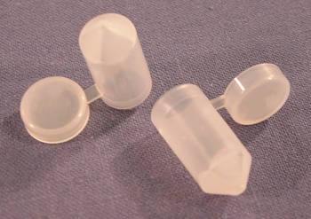
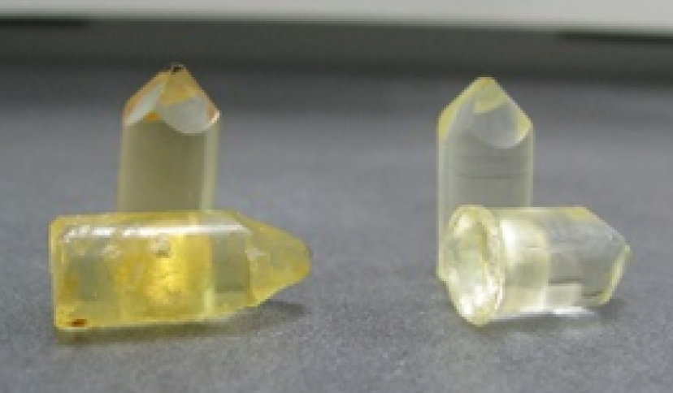
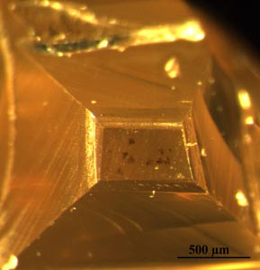
Επεξεργασία ιστού για ηλεκτρονικό μικροσκόπιο (Η-Μ)
Μετά την διαπότιση του ιστού από Epon, οι κάψουλες γεμίζουν με ρητίνη και ο ιστός τοποθετείται στο κωνικό τμήμα τη κάψουλας.
Προσοχή στην σήμανση της κάθε κάψουλας με τον ανάλογο αρ. Πρωτ. του κάθε ιστού.
Το μπλοκ που δημιουργείται αφήνεται στον κλίβανο στους 60 – 70 ºC (~65 ºC) προκειμένου να πολυμεριστεί η ρητίνη για 24-48 ώρες.

Slide 14
Επεξεργασία ιστού για ηλεκτρονικό μικροσκόπιο (Η-Μ)
Τεχνικά tips
Αποφύγετε την υγρασία. Η διαδικασία πρέπει να γίνεται σε σωληνάρια με βιδωτό πώμα.
Η ανάδευση διευκολύνει την καλύτερη διαπότιση του ιστού από τις ρητίνες
Η χρήση ξηραντήρα κενού αποτρέπει την δημιουργία φυσαλίδων, την υγρασία κλπ.
Προσοχή στην καθαριότητα και στην σωστή τεχνική μέχρι την τελευταία λεπτομέρεια γιατί δημιουργούνται artifacts.

